Slide 1
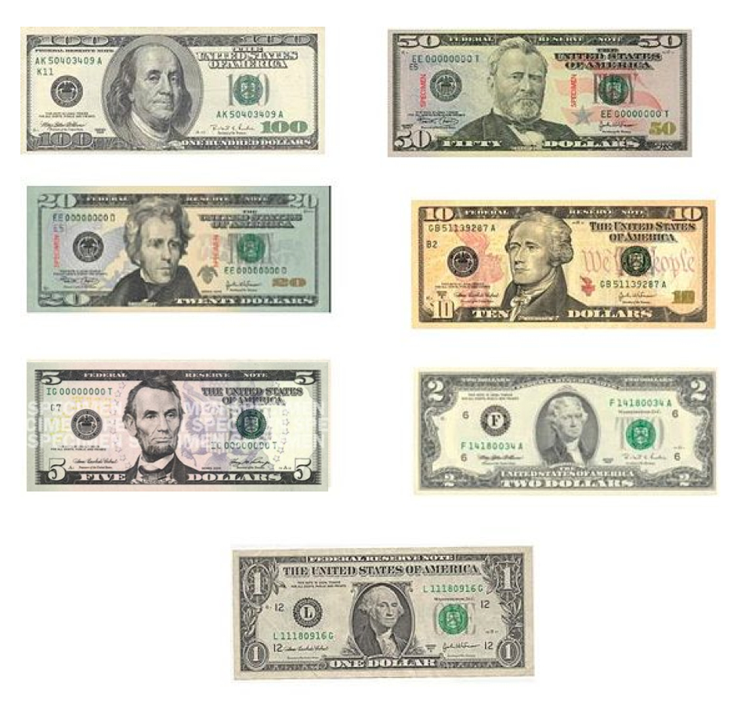






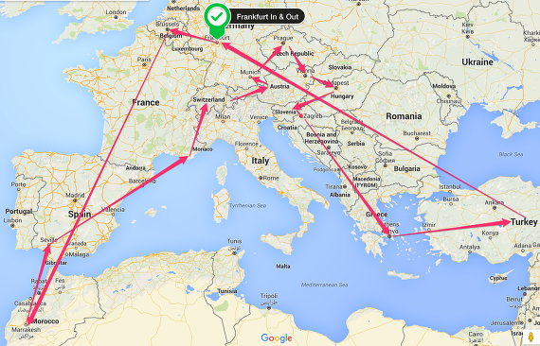
미국 한달 살기
미국 한달 살기
총예산
2020년 7월 1일
2020년 7월 1일
X10
X10
$10
아이스크림
지출 전
지출 후
X5
X5
예산 : $1000
지갑 : $ 50
지출 : --
예산 : $1000
지갑 : $ 40
지출 : 10
X3
X3
2020년 7월 2일
$100 +예산
인출
내 지갑
X10
$5
X5
물 2개
추가 인출: --
추가 인출: --
X3
2020년 7월 2일
지출 전
지출 후
예산 : $1000
지갑 : $ 40
지출 : --
예산 : $1000
지갑 : $ 35
지출 : $5
추가 인출: --
추가 인출: $100
여행 루트 (간단히 보기)
2020년 7월 3일
지출 전
지출 후
예산 : $1100
지갑 : $ 35
지출 : --
예산 : $1000
지갑 : $35
지출 : --
쓴 돈
$15
남은 돈
$1085

